Slide 1
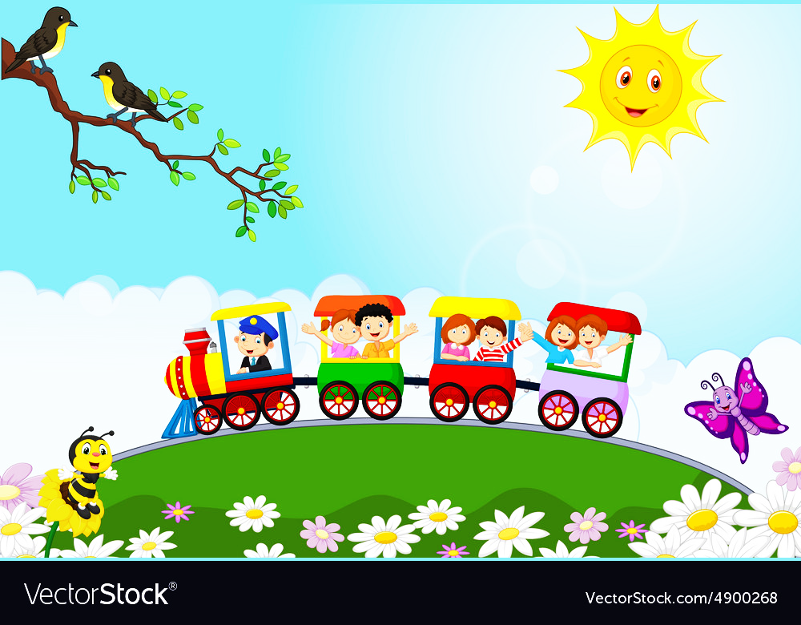
KHỞI ĐỘNG

Slide 2











Nơi em ở có những mùa nào?
Bài hát nói về mùa nào?

Slide 3

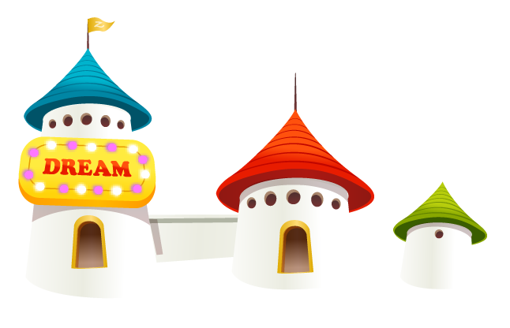
CÁC MÙA TRONG NĂM
BÀI 26

Slide 4

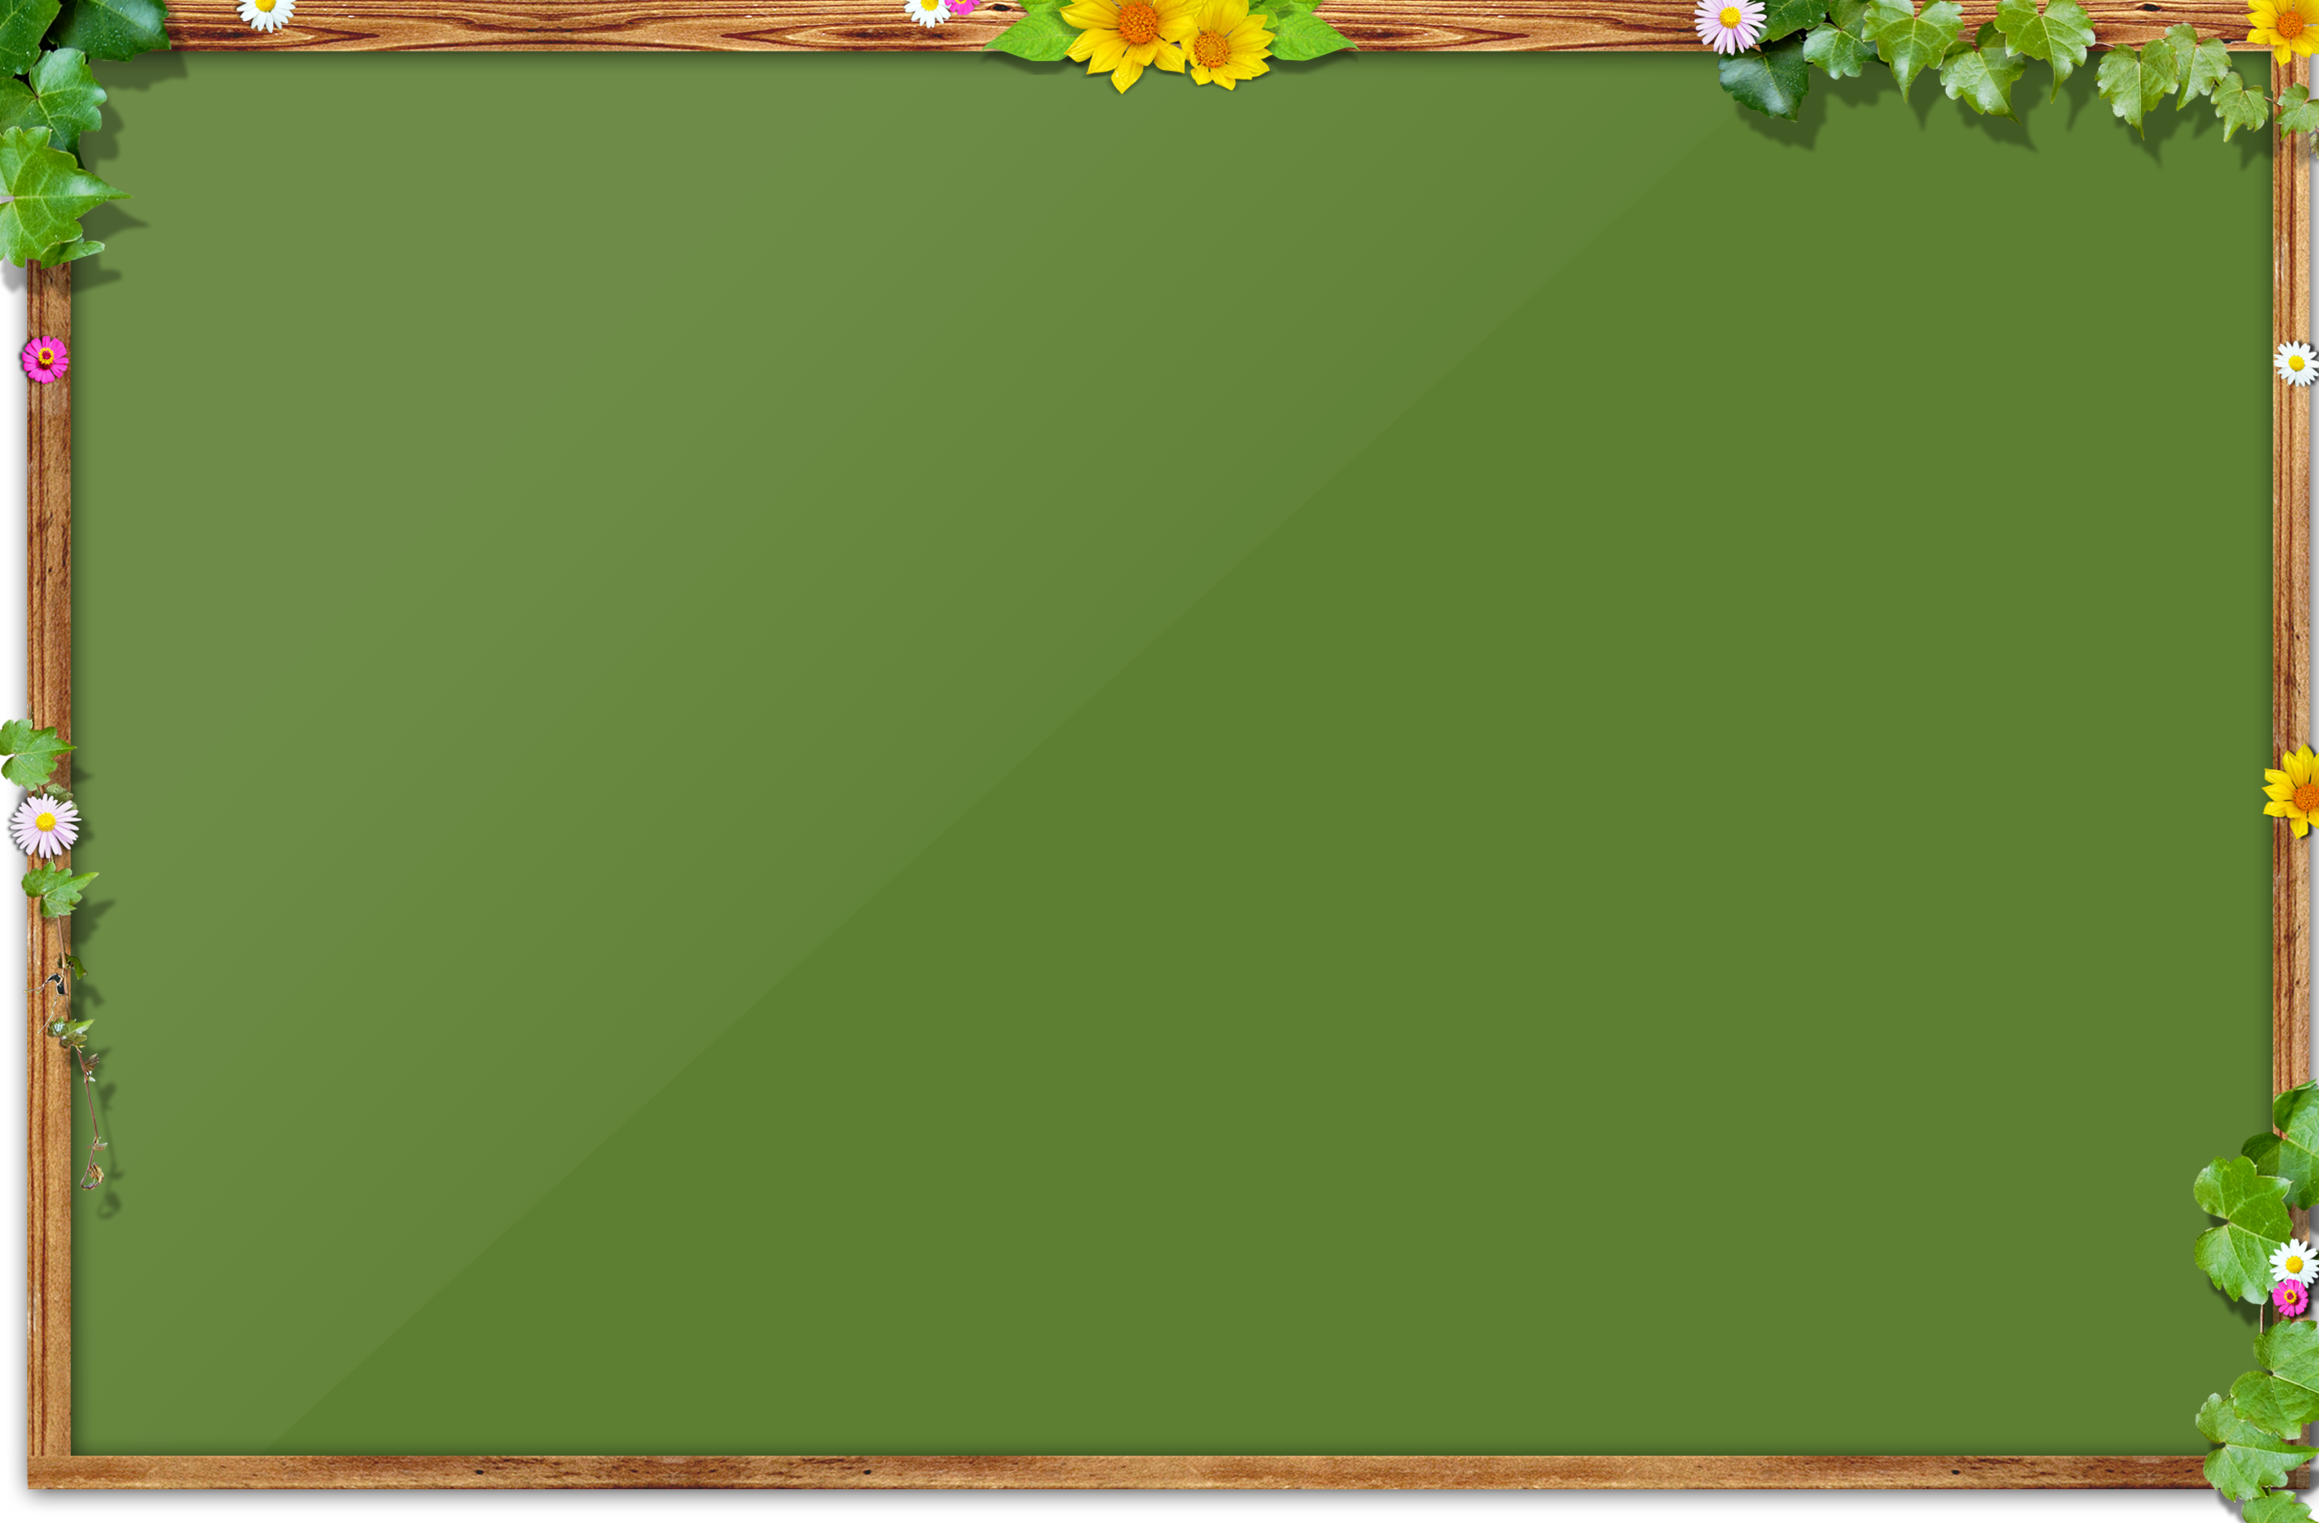


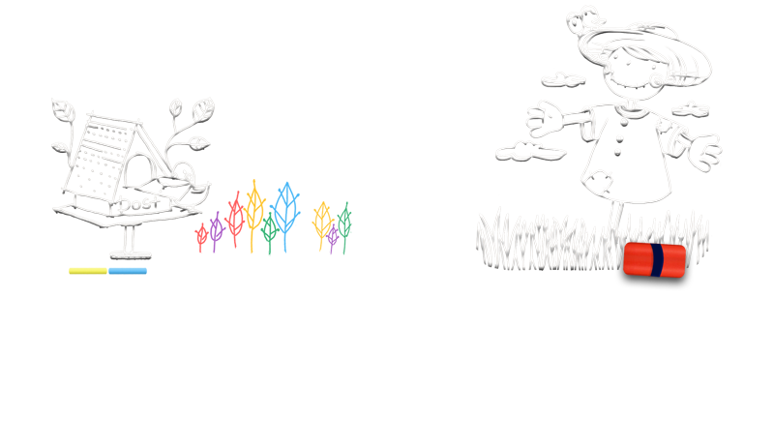
TỰ NHIÊN VÀ XÃ HỘI
Bài: Các mùa trong năm
Tiết 1

Slide 5

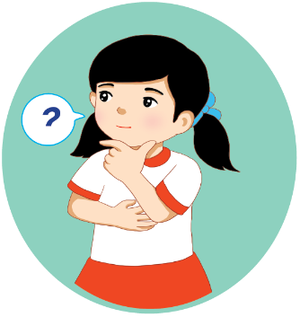
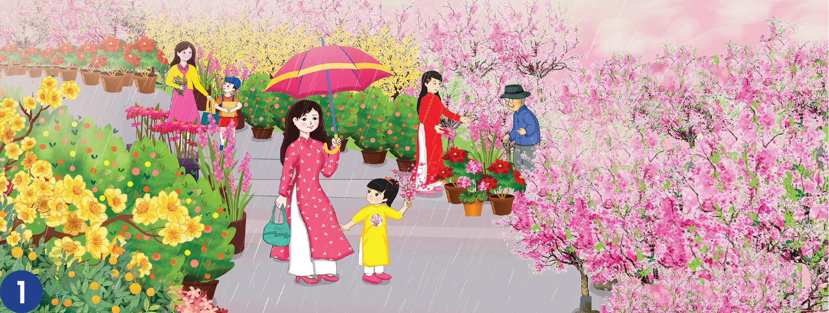
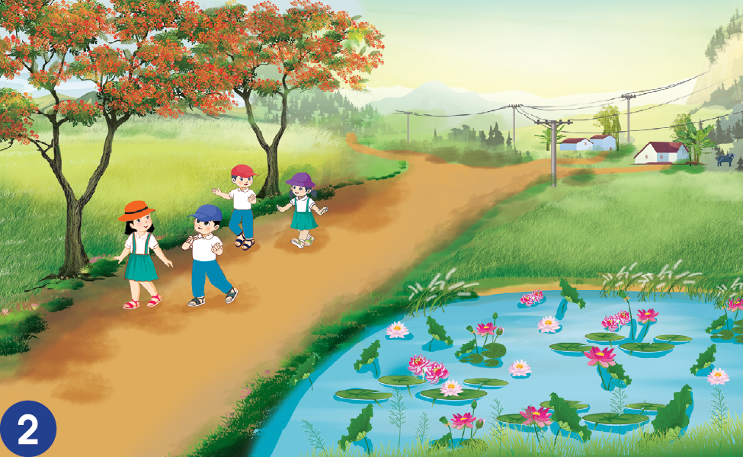

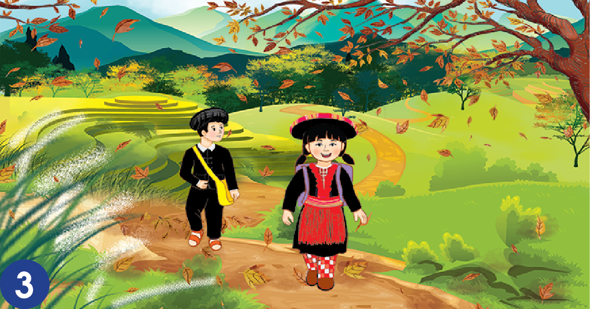
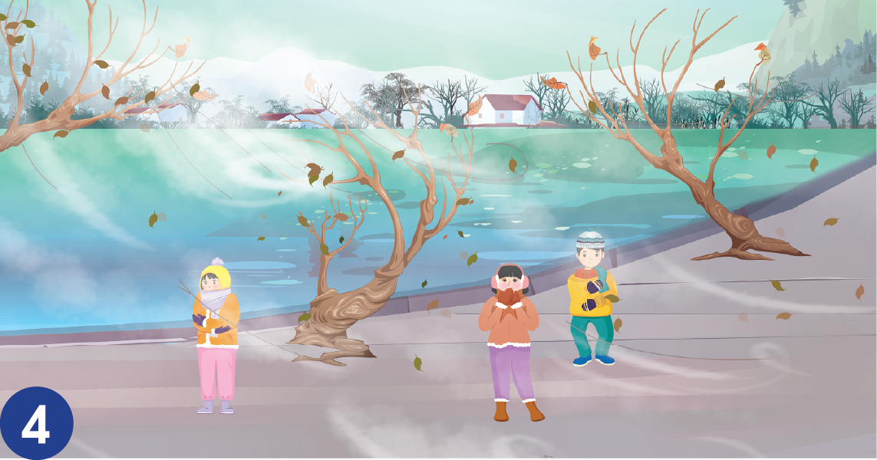
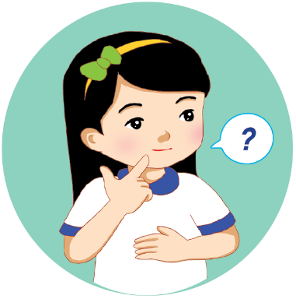
THẢO LUẬN
NHÓM ĐÔI

Slide 6

Nối bức tranh tương ứng với các mùa? Vì sao em biết?
Mùa xuân
Mùa thu
Mùa hè
Mùa đông

Slide 7


Mùa xuân
Mùa xuân hoa đào, hoa mai nở rộ. Mọi người xúng xính quần áo đẹp đi chợ Tết.

Slide 8
Mùa hè
Mùa hè hoa phượng, hoa sen nở rộ. Trời nắng nóng, trẻ em đi học đội mũ.

Slide 9
Mùa thu
Mùa thu lá cây chuyển sang màu vàng và bắt đầu rụng lá. Nắng dịu, trẻ em đi học mặc quần áo dài tay nhẹ nhàng.

Slide 10
Mùa đông
Mùa đông cây rụng hết lá. Trời rét, mọi người đều phải mặc áo ấm, đeo gang tay, đội mũ len, đi giày.

Slide 11
Nối bức tranh tương ứng với các mùa? Vì sao em biết?
Mùa xuân
Mùa hè
Mùa thu
Mùa đông

Slide 12
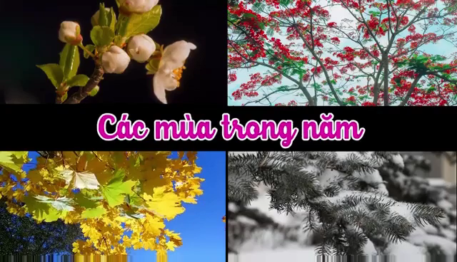
Notes:
Tuỳ c chọn video nào thì chọn còn đâu xoá đi ạ

Slide 13





Một số vùng, miền của nước ta có bốn mùa trong năm. Đó là các mùa: xuân, hè, thu, đông.

Slide 14

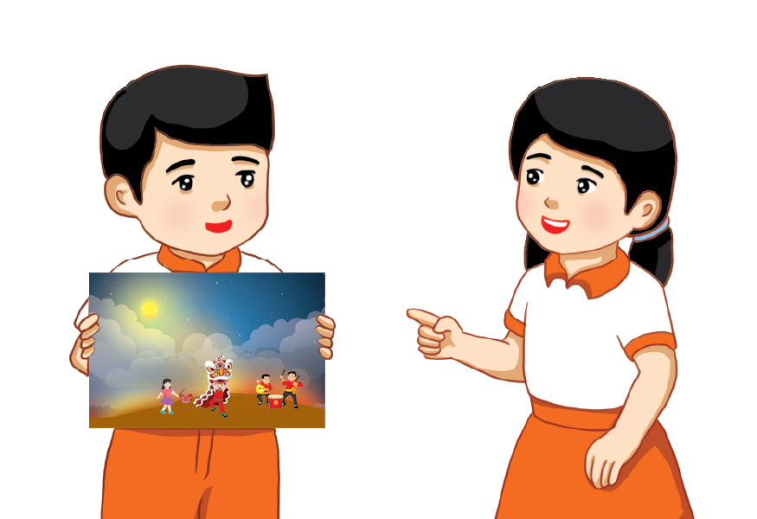


TRÒ CHƠI:
ĐỐ BẠN

Slide 15




TRÒ CHƠI
ĐỐ BẠN
BẮT ĐẦU
NG
TÌM CHỮ

Slide 16

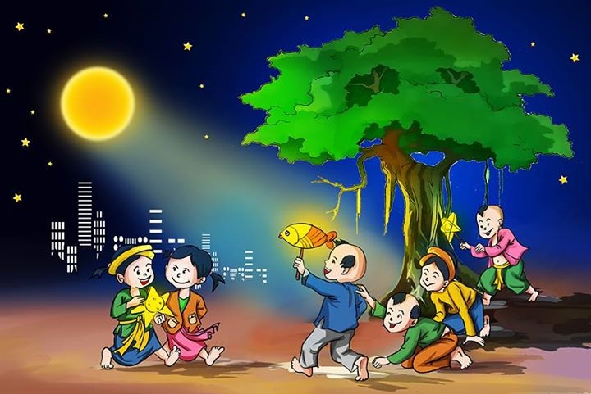

Đố bạn đây là mùa gì?
1
Mùa thu

Slide 17
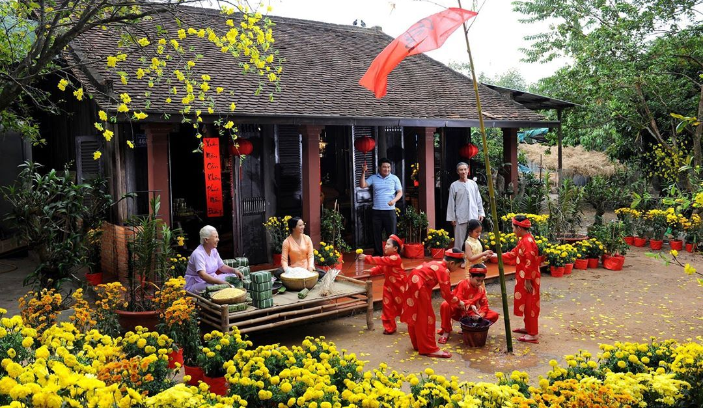
Đố bạn trong hình có cây hoa gì?
Đố bạn đây là mùa gì?
2
Hoa mai, hoa cúc
Mùa xuân

Slide 18
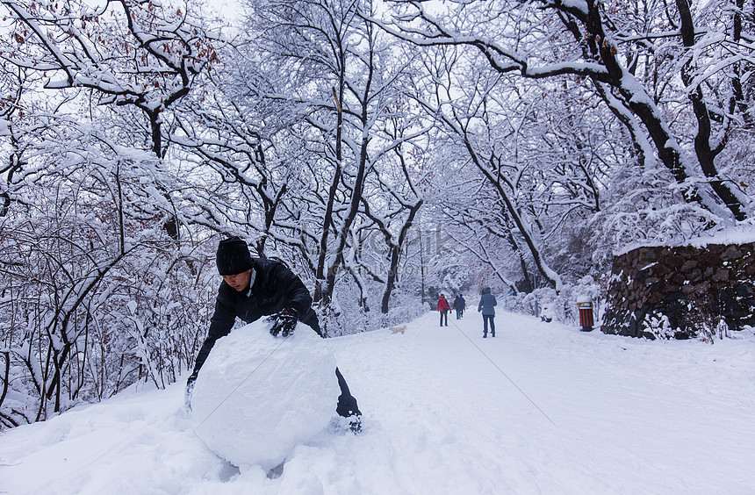
Đố bạn đây là mùa gì?
3
Mùa đông

Slide 19
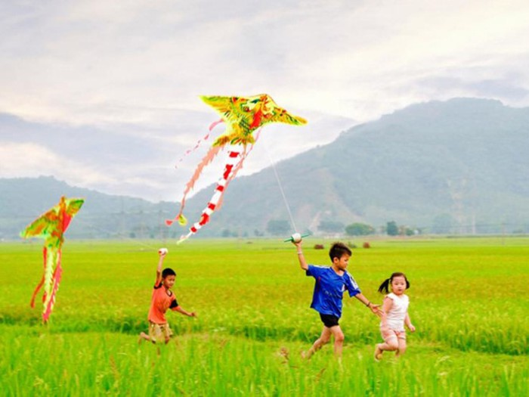
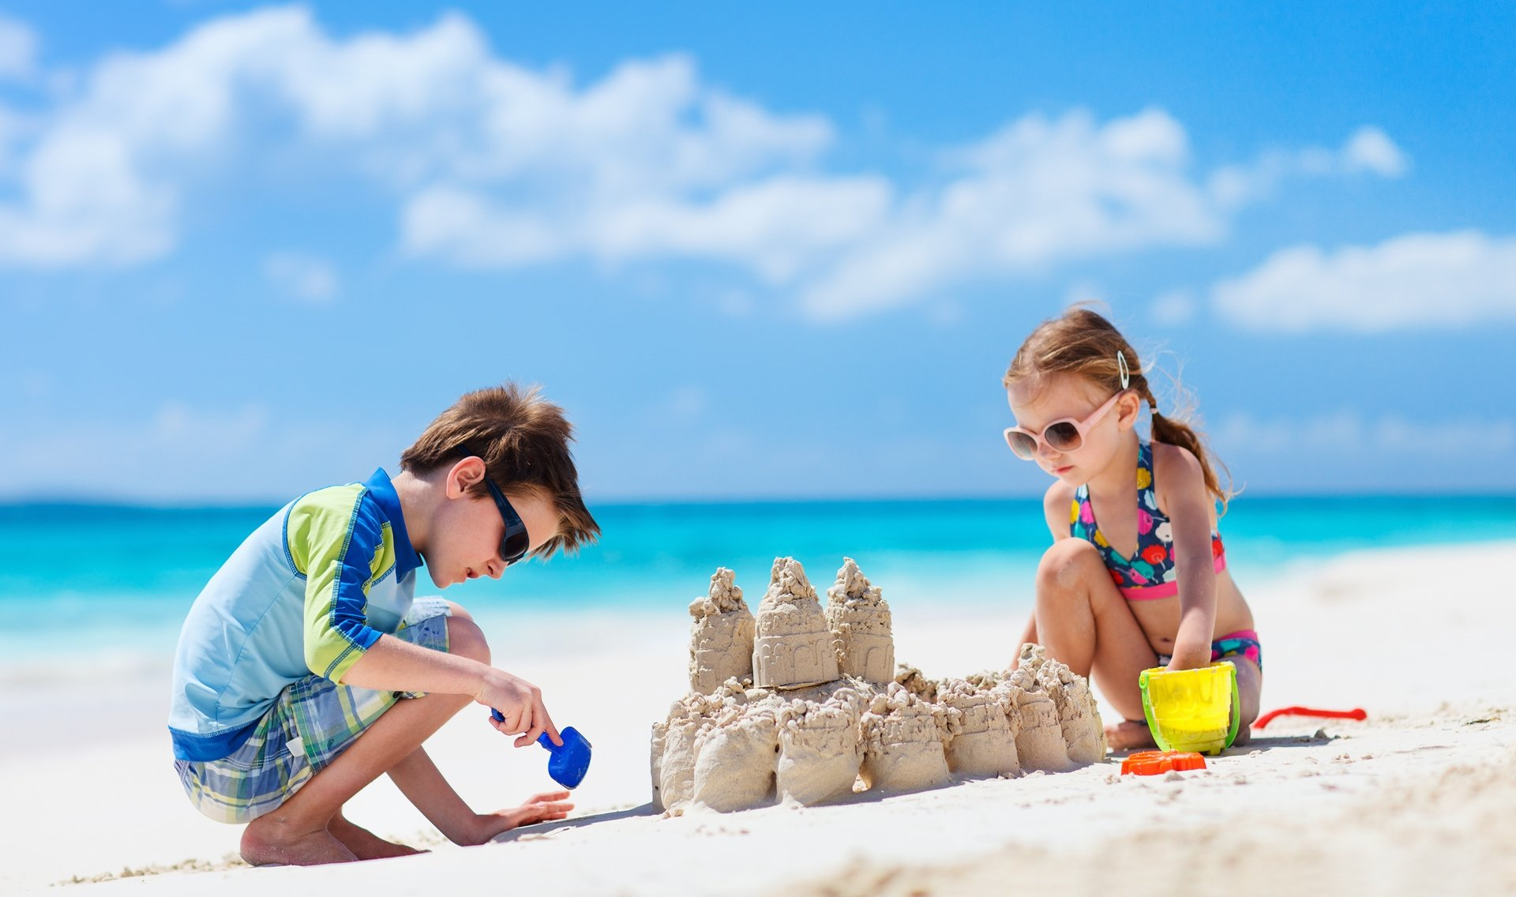
Đố bạn các bạn nhỏ đang làm gì?
Đố bạn đây là mùa gì?
4
Thả diều, đi biển
Mùa hè

Slide 20








Slide 21

LẮNG NGHE
BẠN NÓI
1. Bạn thích nhất
mùa nào?
2. Vì sao bạn lại
thích mùa đó?

